Slide 1


Slide 2
Forma Normal de Boyce-Codd (FNBC)
3FN NÃO trabalhava com seguintes dados:
Tivessem duas ou mais chaves candidatas;
Chaves candidatas compostas;
Chaves tivessem superposição (atributos em comum)

Slide 3
Forma Normal de Boyce-Codd (FNBC)
FNBC também está na 3FN;
3FN não necessariamente estará na FNBC;
Mais de uma chave candidata pode ocorrer anomalias;
FNBC não possuem dependência parcial com outro atributo;

Slide 4
Forma Normal de Boyce-Codd (FNBC)
Definição Técnica:
“uma relação R está na FNBC sempre que uma dependência funcional não-trivial X---> A se mantiver em R, assim X é uma
superchave de R.”

Slide 5
Forma Normal de Boyce-Codd (FNBC)
Conceitos:
Determinante:
“lado esquerdo” de uma dependência funcional (DF), como o X em X---> Y (Y é DEPENDENTE); X determina funcionalmente Y.
Dependência Funcional Trivial:
dependência que não pode deixar de ser satisfeita. DF será trivial se o lado direito da expressão é um subconjunto do lado esquerdo.
A---> B é uma DF trivial se B for um subconjunto de A.

Slide 6
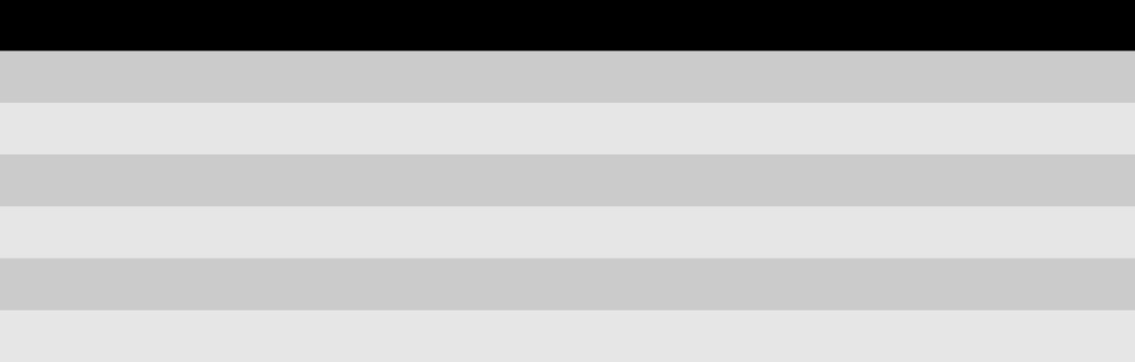
Forma Normal de Boyce-Codd (FNBC)
Exemplo:
fornecedor
id_fornecedor
F1
F1 F1 F1 F1 F2
nome_fornecedor id_produto
Dev_distro i1
Dev_distro i2
Dev_distro i3
Dev_distro i4
Dev_distro i5
Zona_med i1
quantidade
400
500
100
50
200
1000
Fornecedor {id_fornecedor, nome_fornecedor, id_produto,quantidade}
Chaves candidatas: {id_produto,id_fornecedor} e {nome_fornecedor,id_produto}

Slide 7
Como resolver??
Decompor a tabela com seguintes passos:
Encontrar dependência funcional não trivial x y;
X não deve ser uma super chave;
Dividir a tabela em partes, sendo xy, sendo todos atributos na dependência;
Outras com atributos x juntamente com os atributos restantes;

Slide 8

Forma Normal de Boyce-Codd (FNBC)
id_fornecedor
F1 F2
nome_fornecedor Dev_distro Zona_med
id_produto,id_fornecedor
nome_fornecedor,id_produto
id_fornecedor | id_produto | quantidade
F1 | i1 | 400
F1 | i2 | 500
F1 | i3 | 100
F1 | i4 | 50
F1 | i5 | 200
F2 | i1 | 1000
nome_fornecedor | id_produto | quantidade
Dev_distro | i1 | 400
Dev_distro | i2 | 500
Dev_distro | i3 | 100
Dev_distro | i4 | 50
Dev_distro | i5 | 200
Zona_med | i1 | 1000
ou

Slide 9
Cada professor leciona apenas uma disciplina
Cada estudante aprende uma disciplina lecionada por um professor.
professor | disciplina | aluno
Clarck | Física | 10
Thor | Português | 20
Bruce | História | 10
Peter Park | Física | 24
Tony Stark | História | 20
PROBLEMAS?
aluno exclui professor
aluno adicionado informações podem não existir

Slide 10
NORMALIZE A TABELA ABAIXO
professor | disciplina | aluno
Clarck | Física | 10
Thor | Português | 20
Bruce | História | 10
Peter Park | Física | 24
Tony Stark | História | 20

Slide 11
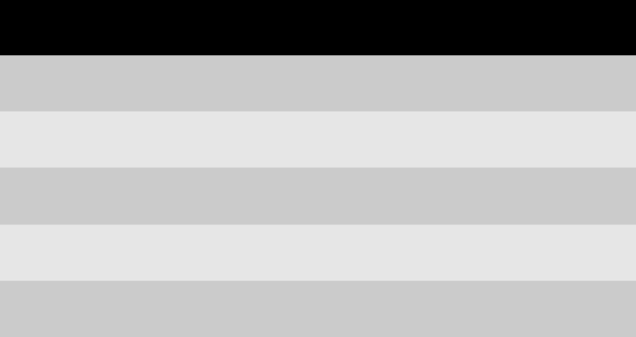
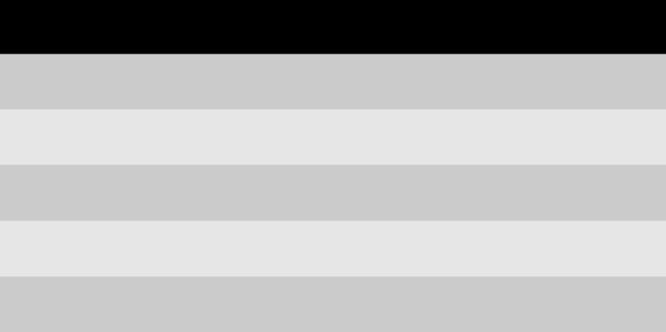
professor Clarck Thor Bruce Peter Park Tony Stark
aluno
10
20
10
24
20
professor Clarck Thor Bruce Peter Park Tony Stark
disciplina Física Português História Física História

Slide 12

Quarta Forma Normal (4FN)
Entidade deve estar na 3FN;
Não conter múltiplas entradas multivaloradas;
paciente | plano_de_saude | exame
Joaquim | Unimed | Hemograma
Joaquim | Ipasgo | Hemograma
Joaquim | Unimed | Raio-x
Joaquim | Ipasgo | Raio-x
Caso realize uma busca simples o que ocorrerá?

Slide 13


Quarta Forma Normal (4FN)
paciente Joaquim Joaquim
plano_de_saude Unimed Ipasgo
paciente Joaquim Joaquim
exame Hemograma Raio-x

Slide 14

Quarta Forma Normal (4FN)
professor | titulacao | disciplina
Jhon Wick | Doutor | Redes de computadores
Jhon Wick | Doutor | Algoritmo
Alfred | Especialista | IoT
Alfred | Especialista | Inglês
Está na 4FN?

Slide 15

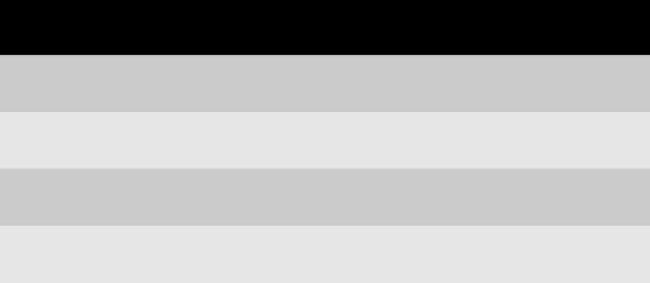
Quarta Forma Normal (4FN)
Resolução!
professor Jhon Wick Alfred
titulacao Doutor Especialista
professor Jhon Wick Jhon Wick Alfred Alfred
disciplina
Redes de computadores Algoritmo
IoT Inglês

Slide 16
Quinta Forma Normal (5FN)
Entidade já estiver na 4FN;
Atributo em outra tabela;
Sem necessidade de estar na tabela de pesquisa;
Pode ser removido sem perda de nenhuma informação;

Slide 17
Quando a 5NF é necessária?
A 5NF é necessária quando uma tabela tem uma relação entre três ou mais conjuntos de dados e esses conjuntos precisam ser mantidos separados para evitar redundância e inconsistências.

Slide 18
EXEMPLO:
Imagine uma empresa que organiza projetos, e cada funcionário pode trabalhar em diferentes projetos com ferramentas específicas. Queremos registrar:
Quais funcionários trabalham em quais projetos.
Quais ferramentas são usadas em cada projeto.
Quais ferramentas cada funcionário usa em cada projeto.

Slide 19
id_funcionario | id_projeto | id_ferramenta
1 | 101 | A
1 | 101 | B
2 | 102 | A
2 | 102 | B
Resolução:
id_funcionario | id_projeto
1 | 101
1 | 101
2 | 102
2 | 102
id_funcionario | id_ferramenta
1 | A
1 | B
2 | A
2 | B
id_projeto | id_ferramenta
101 | A
101 | B
102 | A
102 | B

Slide 20
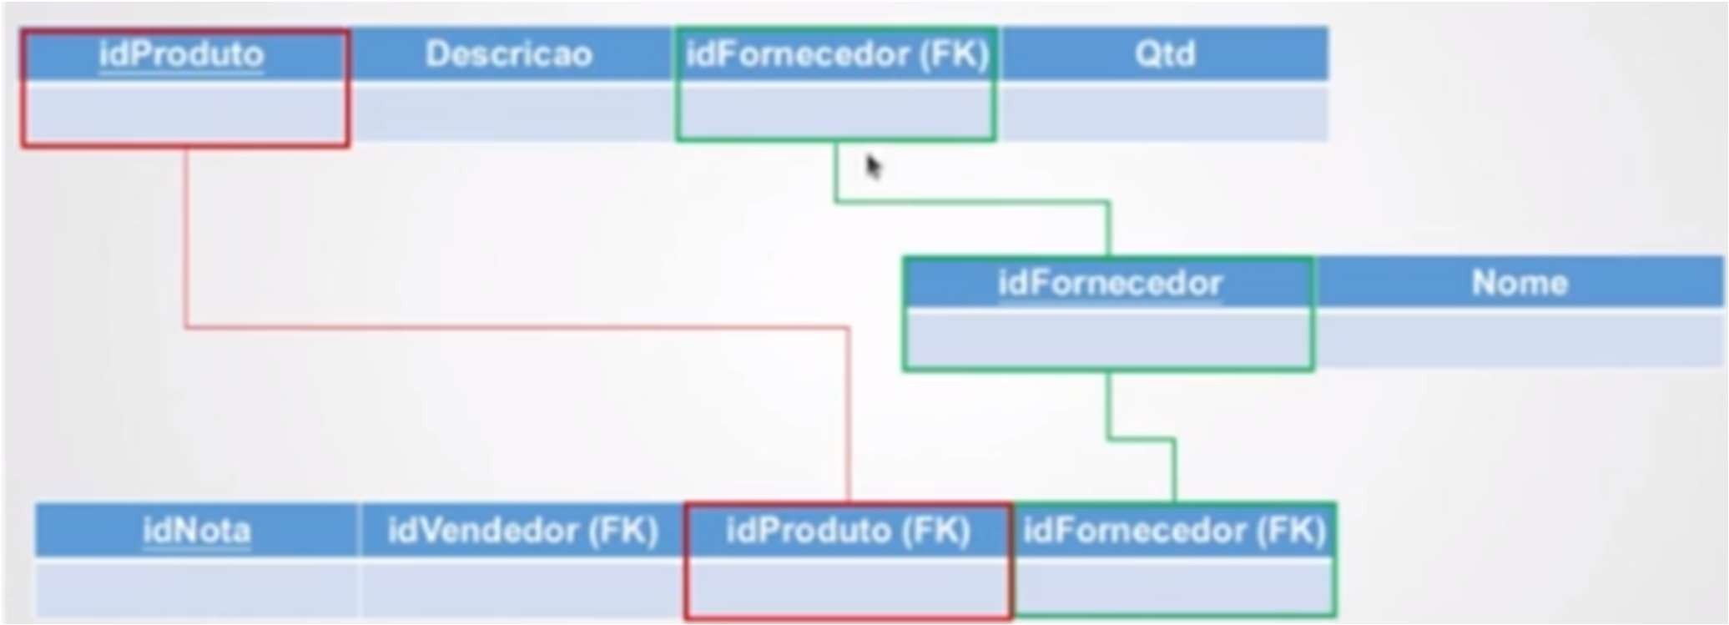
Quinta Forma Normal (5FN)

Slide 21
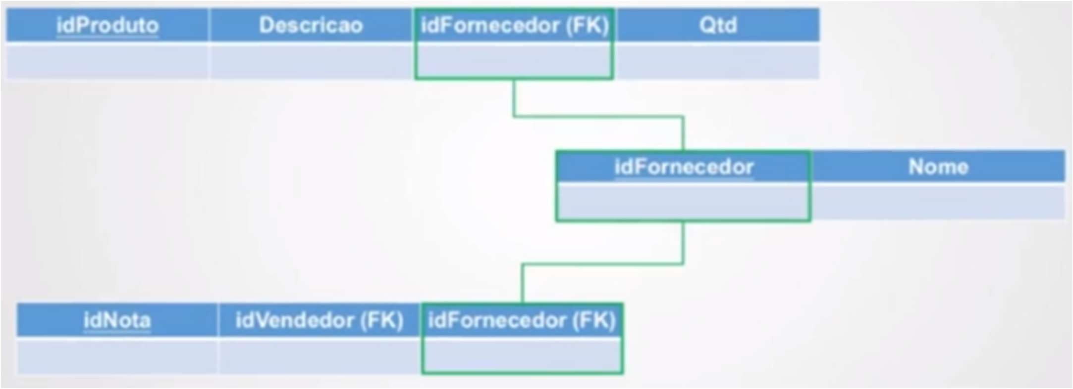
Quinta Forma Normal (5FN)

Slide 22


